Slide 1

Введение в анализ данных
Измайлов Константин/Бугаевский Владимир

Slide 2


Измайлов Константин
Аналитик Delivery Club
Занимаюсь анализом операционной деятельности, разработкой алгоритмов и построением предиктивных моделей
Kaggle Master
Бугаевский Владимир
Программист в Поиске@Mail.Ru
Выпускник проекта «Техносфера»
Занимаюсь построением ML-решений и их внедрением в различных проектах компании Mail.Ru Group

Slide 3

Цели курса
Получить основы программирования на Python
Освоить базовые прикладные инструменты для анализа данных
Изучить базовые понятия математической статистики

Slide 4
План курса
Анализ данных. Введение в Python.
Библиотеки Pandas и Numpy (ДЗ №1 – 10 баллов).
Углубленный Python. Часть 1.
Углубленный Python. Часть 2 (ДЗ №2 – 40 баллов).
Визуализация данных.
Введение в статистику. Scipy (Мини-проект – 30 баллов).
Временные ряды.
Парсинг данных с помощью Python (ДЗ №3 – 20 баллов).
Асинхронное программирование.
Введение в SQL. Облачные вычисления (AWS/Google Cloud).

Slide 5
Итоговая оценка
85 – 100 баллов – «Отлично»
70 – 85 баллов – «Хорошо»
50 – 70 баллов – «Удовлетворительно»

Slide 6
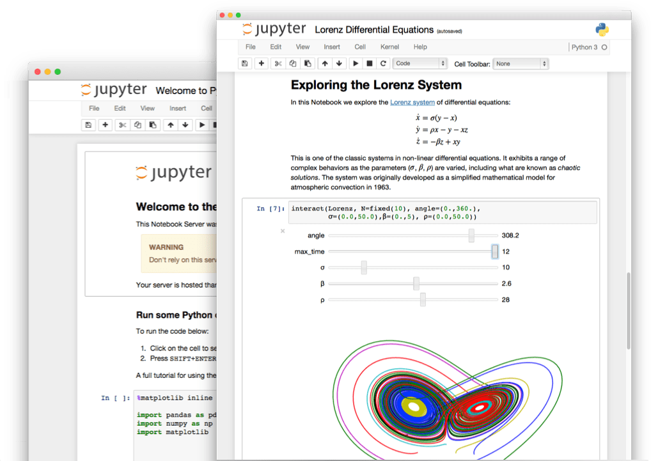
Структура лекционного занятия
[Разбор домашнего задания]
Лекция
[Самостоятельная работа]

Slide 7
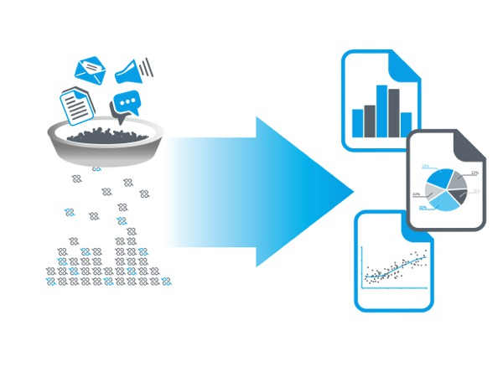
Что такое анализ данных?
https://postnauka.ru/faq/36978
Анализ данных — процесс исследования, фильтрации, преобразования и моделирования данных с целью извлечения полезной информации и принятия решений.

Slide 8
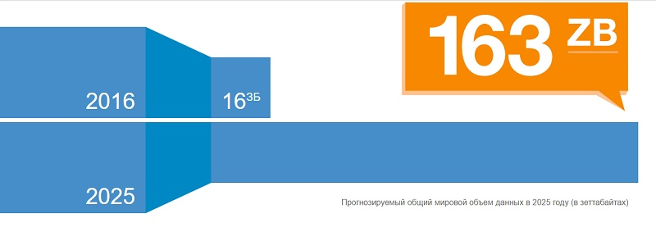
Эра данных
К 2025 году объем всех данных во всем мире составит 163 зеттабайт (ЗБ).
В будущем ключевым фактором станет качество данных, а не их количество.

Slide 9
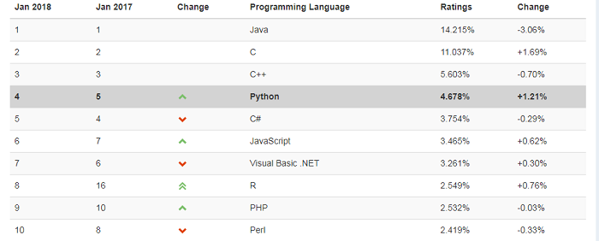
Почему Python?
Популярный язык программирования

Slide 10

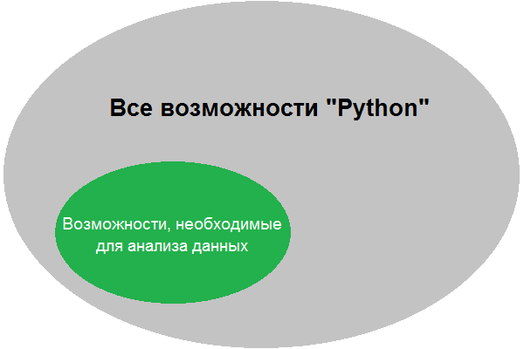
Почему Python?
Прост в освоении

Slide 11

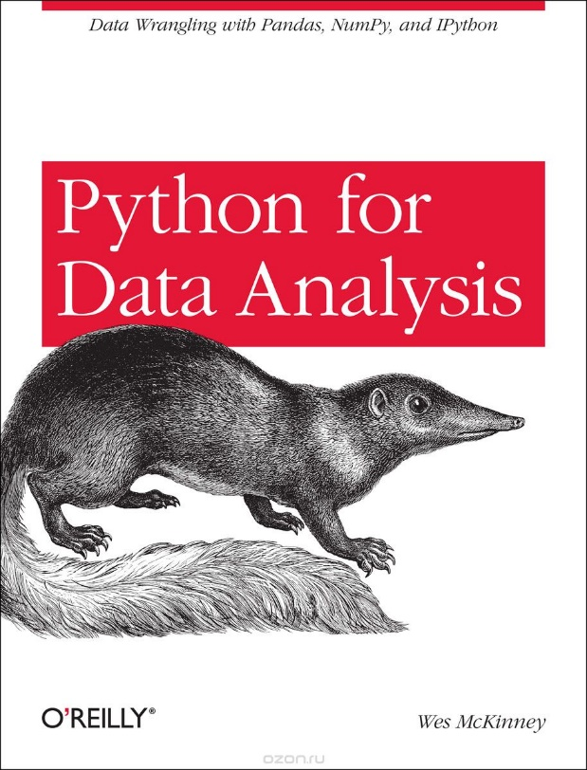

Как изучать Python для анализа данных
1. Освоение основных принципов программирования.

Slide 12

Как изучать Python для анализа данных
2. Изучение библиотек, необходимых для анализа данных.

Slide 13

Как изучать Python для анализа данных
3. Закрепление знаний на практике.

Slide 14
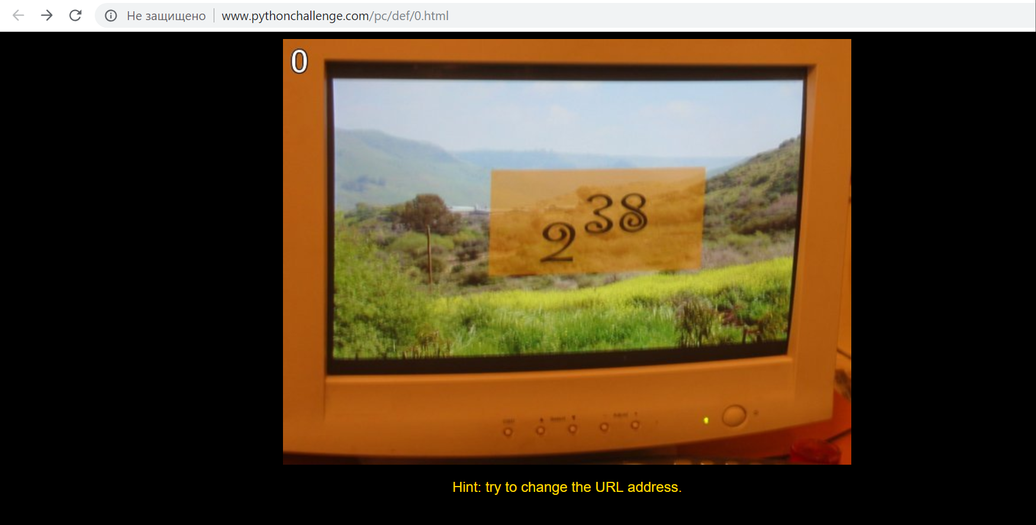
Как изучать Python для анализа данных
3. Закрепление знаний на практике (pythonchallenge.com).

Slide 15
Контакты
Измайлов Константин
Mail: k.Izmailov@corp.mail.ru
Telegram: @KonstantinIzmaylov
Бугаевский Владимир
Mail: v.bugaevskii@corp.mail.ru
Блог на портале Техносферы: https://sphere.mail.ru/blog/view/53/
Чат в Телеграмме: https://t.me/joinchat/BbDUnQ1vzwG2TjnLV1ifiw

